Slide 1

Analýza vnitřního prostředí se zaměřením na oblast ŘLZ
Analýza firemních faktorů, analýza hodnotového řetězce, metoda 7S, metoda 7P, analýzy v oblasti LZ

Slide 2
Literatura
FOTR, Jiří, Emil VACÍK, Ivan SOUČEK, Miroslav ŠPAČEK a Stanislav HÁJEK. Tvorba strategie a strategické plánování: teorie a praxe. 2. aktual. a přepr. vyd.. Praha: Grada Publishing, 2020. ISBN 9788027124992 (Kapitola 1) (e-prezenčka – první vydání z roku 2012)
HANZELKOVÁ, Alena, Miloslav KEŘKOVSKÝ a Oldřich VYKYPĚL. Strategické řízení: teorie pro praxi. 3. přepr. vyd. Praha: C.H. Beck, 2017. ISBN 9788074006371. (Kapitola 5) (e-prezenčka)
HANZELKOVÁ, Alena, Miloslav KEŘKOVSKÝ a Lubomír KOSTROŇ. Personální strategie: krok za krokem. 1. vyd. Praha: C.H. Beck, 2012. ISBN 9788071795643. (Kapitola 4) (e-prezenčka)
Horváthová, Petra, Jiří Bláha a Andrea Čopíková. Řízení lidských zdrojů: nové trendy. Praha: Management Press, 2016. ISBN 978-80-7261-430-1. (Kapitola 7) (e-prezenčka)

Slide 3
Proces strategického řízení
Strategické
plánování
Fáze procesu strategického řízení:
Stanovení poslání (mise) a vize podniku
Stanovení předběžných strategických cílů
Realizace procesu strategického plánování
    Strategická analýza
    Vymezení strategických cílů
    Vypracování konkrétních strategií a výběr strategie
Implementace strategie
Kontrola
Organizování
a vedení
Kontrola
Zdroj: Hanzelková a kol. (2017)

Slide 4
Strategická analýza
Politika
Úkolem strategické analýzy je obstarání informací potřebných
k řízení.
Založena na analýze prostředí:
1. Analýze vnějšího prostředí (makroprostředí – existuje nezávisle na vůli podniku a mezoprostředí – podnik může částečně ovlivnit)
2. Analýze vnitřních zdrojů a schopností podniku (mikroprostředí – podnik je přímo ovlivňuje svou činností)
Zdroj: Fotr a kol. (2020)
SWOT (Strengths, Weaknesses, Opportunities, Threats) analýza je nejznámější metoda analýzy prostředí organizace

Slide 5
Vybrané metody strategické analýzy
Analýza firemních faktorů
PEST analýza
Odvětvová analýza
Analýza vnějšího prostředí
Analýza vnitřních zdrojů
Analýza hodnotového řetězce
Porterův model pěti sil
Model 7S
Portfoliová analýza
Model 7P
Vnější příležitosti a hrozby
Silné a slabé stránky
Finanční analýza
SWOT analýza

Slide 6
Analýza vnitřního prostředí
Politika
Jsou zkoumány faktory působící přímo v podniku
(vnitřní zdroje podniku)
Jejím cílem je:
analýza stavu klíčových hodnototvorných faktorů v podniku, vztahů mezi nimi a způsobu jejich využívání,
vyvození silných a slabých stránek organizace
Organizace

Slide 7
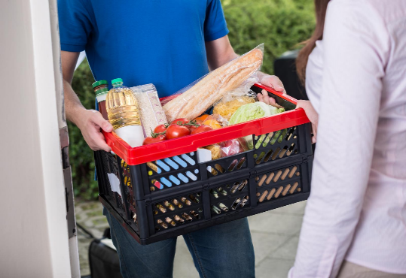
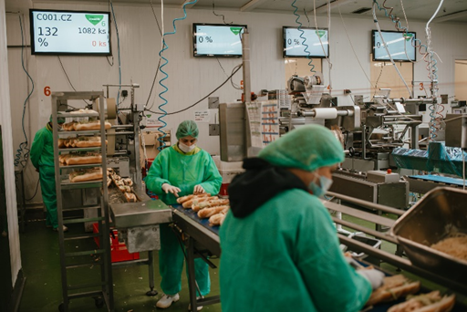
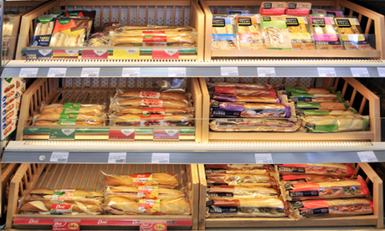
Vnitřní zdroje organizace – výrobní faktory
Výrobní faktory
Podnikohospodářské pojetí
Řídící práce
Výkonná práce
Dlouhodobý majetek
Materiál
Primární funkce – zásobování, produkce výkonů (výroba), odbyt.
Podpůrné funkce – řízení LZ, financování, investiční činnost, vědecko-technická činnost, správa.
Způsob využití VF (procesy)
Organizace
Správa
Financování a investiční činnost
Personální činnost (řízení LZ)
Výrobní faktory
Mikroekonomické pojetí
Práce
Půda (přírodní zdroje)
Kapitál (kapitálové statky)
Vědecko-technická činnost
Produkce výkonů
(výroba)
Výstup (Výrobky a služby)
Vstupy (výrobní faktory)
Zásobo-vání
Odbyt

Slide 8
Co tvoří vnitřní prostředí organizace?
Organizační zdroje
  Výrobní faktory (materiál, hmotný majetek, řídící a výkonná práce)
Organizační struktura
Organizační procesy
  výrobní procesy, zásobovací, odbytové, výzkum a vývoj, řízení lidských zdrojů, finance a účetnictví, informační systémy
Management organizace
  Plánování a rozhodování, organizování a koordinace, vedení, komunikace, hodnocení a kontrola
Organizační kultura
Způsob využití zdrojů

Slide 9
Metody analýzy vnitřních zdrojů
Nejčastěji užívané metody:
  Analýza firemních faktorů
  Analýza hodnotového řetězce
  Model 4(7)P (Product, Price, Place, Promotion, People, Process, Planning)
  Model 7S (Strategie, Struktura, Styl řízení, Spolupracovníci, Schopnosti, Systémy, Sdílené hodnoty)
  Finanční analýza

Slide 10
Analýza firemních faktorů
Zjištění stavu zdrojů (výrobních faktorů a zdrojů financování)
  majetek podniku (dlouhodobý a oběžný) - množství, kvalita, finanční náročnost
  řídící a výkonná práce – její množství, kvalita, finanční náročnost
  finanční zdroje a možnost přístupu k nim.
Zjištění míry využívání zdrojů
  míra využívání majetku, pracovní síly, finančních zdrojů
  míra prostředků vázaná v jednotlivých oblastech
předmětem zejména finanční analýzy
Posouzení flexibility zdrojů
  flexibilita pracovní síly, využitelnost strojů, prostředky vázané v majetku
Benchmarking → srovnání s vybraným konkurentem (či odvětvím)

Slide 11
Analýza firemních faktorů
Hanzelková a kol. (2017) pracují s následujícím vymezením firemních faktorů:
Faktory vědecko-technického rozvoje
Marketingové a distribuční faktory
Faktory výroby a řízení výroby
Faktory podnikových a pracovních zdrojů
Faktory finanční a rozpočtové
David a David (2017) doporučují analýzu následujících faktorů:
Management
Produkce/Výroba (proces, zásobování, lidské zdroje, množství, kvalita)
Marketing
Financování
Věda a výzkum
Manažerský informační systém

Slide 12
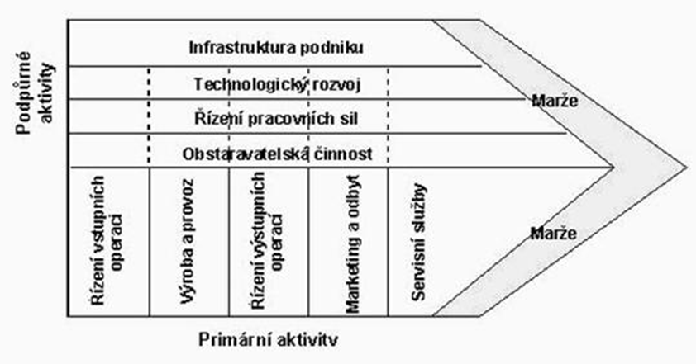
Analýza hodnotového řetězce
Organizace není jen soubor výrobních faktorů. Firemní zdroje chápány jako veškeré aktivity (činnosti) probíhající v podniku ve vzájemných interakcích, včetně výrobních faktorů a podpůrných činností.
Porterův hodnotový řetězec - popisuje proces tvorby a poskytování hodnoty v podniku
Analýza jednotlivých činností a jejich efektivnosti
Zaměření na faktory, které ovlivňují cenu a na činnosti, které můžou mít vliv na diferenciaci
Zaměření na faktory, které ovlivňují náklady a na činnosti, vykazují velký či rostoucí procentní podíl nákladů.
Benchmarking
Finanční a správa
Vědecko-technická
Personální
Investiční
zásobovací výrobní odbytová
funkce funkce funkce

Slide 13
Model 7P
Je rozšířenou verzí metody 4P užívané zejména v marketingu pro stanovení optimálního marketingového mixu
Vhodná také k analýza vnitřního prostředí
Zkoumány následující oblasti:
Product (produkt)
Price (cena)
Place (trh, distribuce)
Promotion (propagace)
People (lidské zdroje)
Process (proces)
Planning (plánování)
Vhodné doplnit o finanční analýzu (posouzení finanční výkonnosti podniku)
Zahrnutí dalšího aspektu:
Performance (výkonnost)

Slide 14
Finanční analýza podniku
Cílem je zhodnotit finanční výkonnost podniku
Základní technikou je poměrová analýza – analýza založená na poměrových ukazatelích
Hlavní skupiny užívaných poměrových ukazatelů:
  ukazatele rentability
  ukazatele aktivity
  ukazatele zadluženosti
  ukazatele likvidity
  V oblasti ŘLZ ukazatele produktivity lidských zdrojů

Slide 15
Ukazatele rentability
Vyšší hodnota → vyšší zhodnocení vloženého kapitálu
Zhodnocení: v rámci hodnot odvětví či nejúspěšnějších konkurentů
Rentabilita vlastního kapitálu (ROE) =
Rentabilita aktiv (ROA) =
Rentabilita tržeb (ROS) =
EAT
vlastní kapitál
Kolik korun zisku připadá na korunu vloženého kapitálu
EBIT
aktiva
EAT (nebo EBIT)
tržby
Kolik korun zisku připadá na korunu tržeb
EAT … zisk po zdanění (čistý zisk)
EBIT … zisk před zdaněním a placením nákladových úroků

Slide 16
Ukazatele aktivity
Zhodnocení: v rámci hodnot odvětví či nejúspěšnějších konkurentů
Vypovídá o tom, jak efektivně firma hospodaří se svými aktivy (majetkem). Jak je využívá k vytváření tržeb.
tržby
zásoby
Obrat zásob(v počtech obratů za rok) =
Obrat stálých aktiv(v počtech obratů za rok) =
Obrat oběžných aktiv(v počtech obratů za rok) =
Obrat celkových aktiv(v počtech obratů za rok) =
Průměrná doba inkasa (ve dnech) =
tržby
stálá aktiva
tržby
oběžná aktiva
tržby
celková aktiva
Vyšší hodnota → lepší využívání majetku (aktiv)
pohledávky
roční tržby/365
Jak rychle zákazníci platí.
Nižší hodnota → rychlejší inkaso pohledávek

Slide 17
Ukazatele zadluženosti
Zhodnocení: v rámci hodnot odvětví či nejúspěšnějších konkurentů
Vypovídá o celkové zadluženosti firmy a její schopnosti splácet dluhy
cizí zdroje
celková aktiva
Celková zadluženost =
Krytí úroků =
Vyšší hodnota → vyšší zadluženost podniku
EBIT (zisk před úroky a zdaněním)
Nákladové úroky
Vyšší hodnota → lepší schopnost firmy splácet úroky z dluhy

Slide 18
Ukazatele likvidity
Zhodnocení: v rámci hodnot odvětví či nejúspěšnějších konkurentů
Vypovídá o schopnosti firmy uspokojit své splatné závazky
oběžná aktiva
krátkodobé závazky
Běžná likvidita =
  Likvidita 3. stupně
Rychlá likvidita =
  Likvidita 2. stupně
Pohotová likvidita =
  Likvidita 1. stupně
oběžná aktiva - zásoby
krátkodobé závazky
krátkodobý fin. majetek + peněžní prostředky
krátkodobé závazky
Vyšší hodnota → lepší schopnost firmy hradit své krátkodobé závazky
(ale pozor, příliš vysoké hodnoty znamenají nevyužité prostředky vázané v oběžných aktivech)

Slide 19
Ukazatele v oblasti LZ
PPÚ – přepočtený počet pracovníků na plný úvazek
EBIT – zisk před zdaněním a placenými úroky
EBT – zisk před zdaněním
EAT – čistý zisk
Ukazatele produktivity práce, ziskovosti a nákladovosti
Celkové výnosy
PPÚ
Výnosy na pracovníka (produktivita práce)=
Náklady na pracovníka =
Osobní náklady na pracovníka =
Zisk na pracovníka = nebo
Ekonomická přidaná hodnota na pracovníka =
Mzdová produktivita práce =
Celkové náklady
PPÚ
Celkové výnosy lze nahradit tržbami – lépe odrážejí provozní činnost organizace
Osobní náklady
PPÚ
EBIT
PPÚ
EBT
PPÚ
EAT-náklady vlastního kapitálu
PPÚ
Celkové výnosy
Osobní náklady

Slide 20
Ukazatele v oblasti LZ
Ukazatele produktivity práce, ziskovosti a nákladovosti
Podíl osobních nákladů na celkových nákladech =
Návratnost investic do lidského kapitálu (HC ROI) =
Osobní náklady
Celkové náklady
Celkové výnosy – (náklady - osobní náklady)
Osobní náklady

Slide 21
Postup finanční analýzy
Horizontální analýza – rozbor absolutních ukazatelů a jejich vývoj v čase (vývoj aktiv, pasiv, nákladů, výnosů)
Vertikální analýza – rozbor struktury rozvahy a výkazu zisků a ztrát (procentní podíl jednotlivých položek na celku)
Analýza poměrových ukazatelů
  výpočet poměrových ukazatelů za sledovaný podnik,
  komparace poměrových ukazatelů s odvětvovými průměry (sektorová a odvětvová analýza), resp. s vybraným konkurentem (benchmarking)
  hodnocení vývoje poměrových ukazatelů v čase (trendová analýza),
  hodnocení vzájemných vztahů mezi poměrovými ukazateli (např. Du-Pont analýza, pyramidový rozklad)
  návrh opatření (analýza identifikuje slabá a silná místa podniku a slouží jako podklad pro SWOT analýzu a finanční řízení)
Zdroj dat:
Finanční výkazy (Rozvaha + Výkaz zisků a ztrát). Dostupné ve Veřejném rejstříku a Sbírce listin (https://or.justice.cz/ias/ui/rejstrik)

Slide 22
Poměrové ukazatele - přehled
EBIT … VH před zdaněním a placenými úroky
EAT … VH po zdanění
Oblast | Poměrový ukazatel | Vzorec | Doporučené hodnoty*
Rentabilita | ROA (rentabilita aktiv) | EBIT/aktiva
 | ROE (rentabilita vlastního kapitálu) | EAT/vlastní kapitál
 | ROS (rentabilita tržeb) | EBIT/tržby (nebo EAT/tržby)
likvidita | Běžná likvidita (likvidita 3. stupně) | oběžná aktiva/krátkodobé cizí zdroje | 1,5-2,5
 | Rychlá likvidita (likvidita 2. stupně) | (oběžná aktiva - zásoby)/krátkodobé cizí zdroje | 1-1,5
 | Pohotová likvidita (likvidita 1. stupně) | (kr. finanční majetek+peněžní prostředky)/krátkodobé cizí zdroje | 0,5
aktivita | Obrat aktiv | tržby/aktiva | 1,6-3
 | Obrat oběžných aktiv | tržby/oběžná aktiva
 | Obrat stálých aktiv | tržby/dlouhodobý majetek
 | Obrat zásob | tržby/zásoby
 | Průměrná doba inkasa | pohledávky/(tržby/365 nebo 360) | cca 48 dnů
zadluženost | Celková zadluženost | cizí zdroje/aktiva
 | Úrokové krytí | EBIT/nákladové úroky | min 6
Poznámka: *dle Synek a kol. (2011)
Situaci podniku hodnotíme v kontextu hodnot dosahovaných v daném odvětví či vybraným konkurentem
Potřebná data: Ministerstvo průmyslu a obchodu: Finanční analýza podnikové sféry pro konkrétní rok. Dostupné na: https://www.mpo.cz/cz/rozcestnik/analyticke-materialy-a-statistiky/analyticke-materialy/

Slide 23
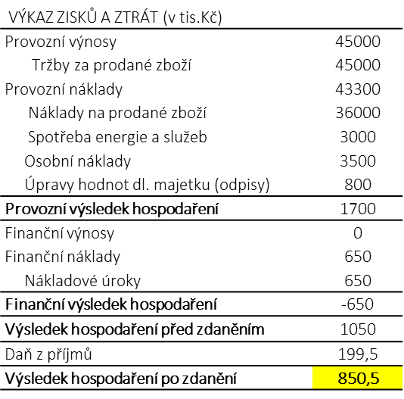
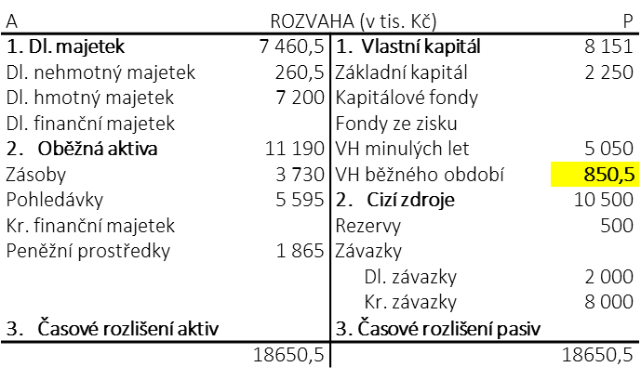
Úkol 1 – Finanční analýza
Podnik působící v oblasti maloobchodu a velkoobchodu vykázal následující údaje (v tis. Kč). Podnik má 5 zaměstnanců (přepočteno na plný úvazek).
a) Vypočítejte základní poměrové ukazatele rentability, likvidity, aktivity a zadluženosti. Jak byste hodnotili finanční situaci podniku?
b) Vypočítejte ukazatele v oblasti LZ. Předpokládejme, že náklady vlastního kapitálu jsou 10 %.

Slide 24
Úkol 1
EBIT = zisk před zdaněním + nákladové úroky
EAT (zisk po zdanění)
PPÚ = 5
A |  | ROZVAHA (v tis. Kč) |  |  | P
1. Dl. majetek |  | 7 460,5 | 1. Vlastní kapitál |  | 8 151
Dl. nehmotný majetek |  | 260,5 | Základní kapitál |  | 2 250
Dl. hmotný majetek |  | 7 200 | Kapitálové fondy
Dl. finanční majetek |  |  | Fondy ze zisku
2. Oběžná aktiva |  | 11 190 | VH minulých let |  | 5 050
Zásoby |  | 3 730 | VH běžného období |  | 850,5
Pohledávky |  | 5 595 | 2. Cizí zdroje |  | 10 500
Kr. finanční majetek |  |  | Rezervy |  | 500
Peněžní prostředky |  | 1 865 | Závazky
 |  |  | Dl. závazky |  | 2 000
 |  |  | Kr. závazky |  | 8 000
3. Časové rozlišení aktiv |  |  | 3. Časové rozlišení pasiv
 | 18650,5 |  |  | 18650,5
Oblast | Poměrový ukazatel | Vzorec | Doporučené hodnoty*
Rentabilita | ROA (rentabilita aktiv) | EBIT/aktiva
 | ROE (rentabilita vlastního kapitálu) | EAT/vlastní kapitál
 | ROS (rentabilita tržeb) | EAT/tržby (nebo EBIT/tržby)
likvidita | Běžná likvidita (likvidita 3. stupně) | oběžná aktiva/krátkodobé cizí zdroje | 1,5-2,5
 | Rychlá likvidita (likvidita 2. stupně) | (oběžná aktiva - zásoby)/krátkodobé cizí zdroje | 1-1,5
 | Pohotová likvidita (likvidita 1. stupně) | (kr. finanční majetek+peněžní prostředky)/krátkodobé cizí zdroje | 0,5
aktivita | Obrat aktiv | tržby/aktiva | 1,6-3
 | Obrat oběžných aktiv | tržby/oběžná aktiva
 | Obrat stálých aktiv | tržby/dlouhodobý majetek
 | Obrat zásob | tržby/zásoby
 | Průměrná doba inkasa | pohledávky/(tržby/365 nebo 360) | cca 48 dnů
zadluženost | Celková zadluženost | cizí zdroje/aktiva
 | Úrokové krytí | EBIT/nákladové úroky | min 6
b)
VÝKAZ ZISKŮ A ZTRÁT (v tis.Kč)
Provozní výnosy | 45000
Tržby za prodané zboží | 45000
Provozní náklady | 43300
Náklady na prodané zboží | 36000
Spotřeba energie a služeb | 3000
Osobní náklady | 3500
Úpravy hodnot dl. majetku (odpisy) | 800
Provozní výsledek hospodaření | 1700
Finanční výnosy | 0
Finanční náklady | 650
Nákladové úroky | 650
Finanční výsledek hospodaření | -650
Výsledek hospodaření před zdaněním | 1050
Daň z příjmů | 199,5
Výsledek hospodaření po zdanění | 850,5
*dle Synek a kol. (2011)

Slide 25
Úkol 1 – řešení a)
EBIT = zisk před zdaněním + nákladové úroky = 1050+650 = 1700
EAT (zisk po zdanění) = 850,5
Oblast | Poměrový ukazatel | Vzorec | Výpočet
Rentabilita | ROA | EBIT/aktiva | =1700/18650,5=0,091 (9,1 %)
 | ROE | EAT/vlastní kapitál | =850,5/8151=0,104 (10,4 %)
 | ROS | EBIT/tržby (nebo EAT/tržby) | =1700/45000=0,038 (3,8 %) (=850,5/45000=0,019) (1,9 %)
likvidita | Běžná likvidita (3. stupně) | oběžná aktiva/kr. cizí zdroje (1,5-2,5*) | =11190/8000=1,4
 | Rychlá likvidita (2. stupně) | (oběžná aktiva-zásoby)/kr. cizí zdroje (1-1,5*) | =(11190-3730)/8000=0,933
 | Pohotová likvidita (1. stupně) | (kr.fin.majetek+peněžní prostředky)/kr.cizí zdroje (0,5*) | =1865/8000=0,233
aktivita | Obrat aktiv | tržby/aktiva (1,6-3*) | =45000/18650,5=2,4
 | Obrat oběžných aktiv | tržby/oběžná aktiva | =45000/11190=4
 | Obrat stálých aktiv | tržby/stálá aktiva | =45000/7461=6
 | Obrat zásob | tržby/zásoby | =45000/3730=12
 | Průměrná doba inkasa | pohledávky/(tržby/365 nebo 360) (cca 48 dnů*) | =5595/(45000/365)=45
zadluženost | Celková zadluženost | cizí zdroje/aktiva | =10500/18650,5=0,563
 | Úrokové krytí | EBIT/nákladové úroky (min 6*) | =1700/650=3
*dle Synek a kol. (2011)
Zhodnocení: v kontextu doporučených hodnot a srovnání se situací v odvětví či vybraným úspěšným konkurentem

Slide 26
Úkol 1
A |  | ROZVAHA (v tis. Kč) |  |  | P
1. Dl. majetek |  | 7 460,5 | 1. Vlastní kapitál |  | 8 151
Dl. nehmotný majetek |  | 260,5 | Základní kapitál |  | 2 250
Dl. hmotný majetek |  | 7 200 | Kapitálové fondy
Dl. finanční majetek |  |  | Fondy ze zisku
2. Oběžná aktiva |  | 11 190 | VH minulých let |  | 5 050
Zásoby |  | 3 730 | VH běžného období |  | 850,5
Pohledávky |  | 5 595 | 2. Cizí zdroje |  | 10 500
Kr. finanční majetek |  |  | Rezervy |  | 500
Peněžní prostředky |  | 1 865 | Závazky
 |  |  | Dl. závazky |  | 2 000
 |  |  | Kr. závazky |  | 8 000
3. Časové rozlišení aktiv |  |  | 3. Časové rozlišení pasiv
 | 18650,5 |  |  | 18650,5
Oblast | Poměrový ukazatel | Vzorec
Ukazatele v oblasti LZ | Výnosy na pracovníka (produktivita práce) | Výnosy/PPÚ
 | Náklady na pracovníka | Náklady/PPÚ
 | Osobní náklady na pracovníka | Osobní náklady/PPÚ
 | Zisk na pracovníka | EBIT/PPÚ
 | EVA na pracovníka | (EAT-náklady vlastního kapitálu)/PPÚ
 | Mzdová produktivita práce | Výnosy/osobní náklady
 | Podíl osobních nákladů na celkových nákladech | Osobní náklady/celkové náklady
 | Návratnost investic do lidského kapitálu (HC ROI) | (Výnosy – (náklady –osobní náklady))/osobní náklady
b)
VÝKAZ ZISKŮ A ZTRÁT (v tis.Kč)
Provozní výnosy | 45000
Tržby za prodané zboží | 45000
Provozní náklady | 43300
Náklady na prodané zboží | 36000
Spotřeba energie a služeb | 3000
Osobní náklady | 3500
Úpravy hodnot dl. majetku (odpisy) | 800
Provozní výsledek hospodaření | 1700
Finanční výnosy | 0
Finanční náklady | 650
Nákladové úroky | 650
Finanční výsledek hospodaření | -650
Výsledek hospodaření před zdaněním | 1050
Daň z příjmů | 199,5
Výsledek hospodaření po zdanění | 850,5
Podnik má 5 zaměstnanců (přepočteno na plný úvazek)

Slide 27
Úkol 1 – řešení b)
EBIT = zisk před zdaněním + nákladové úroky = 1050+650 = 1700 tis.
EAT (zisk po zdanění) = 850,5 tis.
PPÚ = 5
VÝKAZ ZISKŮ A ZTRÁT (v tis.Kč)1050
Provozní výnosy | 45000
Tržby za prodané zboží | 45000
Provozní náklady | 43300
Náklady na prodané zboží | 36000
Spotřeba energie a služeb | 3000
Osobní náklady | 3500
Úpravy hodnot dl. majetku (odpisy) | 800
Provozní výsledek hospodaření | 1700
Finanční výnosy | 0
Finanční náklady | 650
Nákladové úroky | 650
Finanční výsledek hospodaření | -650
Výsledek hospodaření před zdaněním | 1050
Daň z příjmů | 199,5
Výsledek hospodaření po zdanění | 850,5
Poměrový ukazatel | Vzorec | Výpočet
Výnosy na pracovníka | Výnosy/PPÚ | =45 000/5= 9 000 tis.
Náklady na pracovníka | Náklady/PPÚ | =(43 300+650)/5= 8 790 tis.
Osobní náklady na pracovníka | Osobní náklady/PPÚ | = 3 500/5 = 700 tis.
Zisk na pracovníka | EBIT/PPÚ nebo EBT/PPÚ | =1 700/5 = 340 tis. nebo = 1 050/5= 210 tis.
EVA na pracovníka | (EAT-náklady vlastního kapitálu)/PPÚ | = ((850,5 – (0,1x8151 ))/5= 7,08 tis.
Mzdová produktivita práce | Výnosy/osobní náklady | = 45 000/3 500 = 12,86
Podíl osobních nákladů na celkových nákladech | Osobní náklady/celkové náklady | = 3 500/(43 300+650)=0,08 (x100= 8 %)
Návratnost investic do lidského kapitálu (HC ROI) | (Výnosy – (náklady –osobní náklady))/osobní náklady | =45000-(43950-3500)/3500=4550/3500=1,3
A |  | ROZVAHA (v tis. Kč) |  |  | P
1. Dl. majetek |  | 7 460,5 | 1. Vlastní kapitál |  | 8 151
Dl. nehmotný majetek |  | 260,5 | Základní kapitál |  | 2 250
Dl. hmotný majetek |  | 7 200 | Kapitálové fondy
Dl. finanční majetek |  |  | Fondy ze zisku
2. Oběžná aktiva |  | 11 190 | VH minulých let |  | 5 050
Zásoby |  | 3 730 | VH běžného období |  | 850,5
Pohledávky |  | 5 595 | 2. Cizí zdroje |  | 10 500
Kr. finanční majetek |  |  | Rezervy |  | 500
Peněžní prostředky |  | 1 865 | Závazky
 |  |  | Dl. závazky |  | 2 000
 |  |  | Kr. závazky |  | 8 000
3. Časové rozlišení aktiv |  |  | 3. Časové rozlišení pasiv
 | 18650,5 |  |  | 18650,5
Zhodnocení: v kontextu srovnání se situací v odvětví či vybraným úspěšným konkurentem

Slide 28

Úkol 2 – Případová studie
Společnost Maximus Resort, a. s. provozuje Hotel Maximus Resort a Hotel Sen. S využitím účetních výkazů firmy vypočítejte ukazatele finanční analýzy v oblasti LZ v roce 2021. Předpokládejme, že náklady vlastního kapitálu jsou 10 %.
Potřebné údaje najdete ve Veřejném rejstříku a Sbírce listin (či přes Administrativní registr ekonomických subjektů - ARES).
https://ares.gov.cz/
Oblast | Poměrový ukazatel | Vzorec
Ukazatele v oblasti LZ | Výnosy na pracovníka (produktivita práce) | Výnosy/PPÚ
 | Náklady na pracovníka | Náklady/PPÚ
 | Osobní náklady na pracovníka | Osobní náklady/PPÚ
 | Zisk na pracovníka | EBIT/PPÚ
 | EVA na pracovníka | (EAT-náklady vlastního kapitálu)/PPÚ
 | Mzdová produktivita práce | Výnosy/osobní náklady
 | Podíl osobních nákladů na celkových nákladech | Osobní náklady/celkové náklady
 | Návratnost investic do lidského kapitálu (HC ROI) | (Výnosy – (náklady –osobní náklady))/osobní náklady

Slide 29
Úkol 2 – řešení
2021
EBIT = VH před zdaněním+nákladové úroky=
= -521 +10 606 = 10 085 tis.
EBT (VH před zdaněním) = -521
EAT (VH za účetní období) = -813 tis.
PPÚ (s.15 výroční zprávy) = 98 osob
Výnosy (čistý obrat za úč. období) = 175 209
Náklady = 175 730
Osobní náklady = 51 784
Vlastní kapitál = 77 681
Výnosy – VH před zdaněním
Poměrový ukazatel | Vzorec | Výpočet
Výnosy na pracovníka | Výnosy/PPÚ
Náklady na pracovníka | Náklady/PPÚ
Osobní náklady na pracovníka | Osobní náklady/PPÚ
Zisk na pracovníka | EBIT/PPÚ nebo EBT/PPÚ
EVA na pracovníka | (EAT-náklady vlastního kapitálu)/PPÚ
Mzdová produktivita práce | Výnosy/osobní náklady
Podíl osobních nákladů na celkových nákladech | Osobní náklady/celkové náklady
Návratnost investic do lidského kapitálu (HC ROI) | (Výnosy – (náklady –osobní náklady))/osobní náklady
Zhodnocení: v kontextu vývoje ukazatelů v čase (roky 2020, 2019 …) a srovnání se situací v odvětví či vybraným úspěšným konkurentem (benchmarking)

Slide 30
Úkol 2 – řešení
2021
EBIT = VH před zdaněním+nákladové úroky=
= -521 +10 606 = 10 085 tis.
EBT (VH před zdaněním) = -521
EAT (VH za účetní období) = -813 tis.
PPÚ (s.15 výroční zprávy) = 98 osob
Výnosy (čistý obrat za úč. období) = 175 209
Náklady = 175 730
Osobní náklady = 51 784
Vlastní kapitál = 77 681
Výnosy – VH před zdaněním
Poměrový ukazatel | Vzorec | Výpočet
Výnosy na pracovníka | Výnosy/PPÚ | = 175 209/98 = 1 787,847 tis. Kč
Náklady na pracovníka | Náklady/PPÚ | = 175 730/98 = 1 793,163 tis. Kč
Osobní náklady na pracovníka | Osobní náklady/PPÚ | = 51 784/98 = 528,408 tis. Kč
Zisk na pracovníka | EBIT/PPÚ nebo EBT/PPÚ | =10 085/98 = 102,908 tis. Kč nebo = -521/98 = - 5,316 tis. Kč
EVA na pracovníka | (EAT-náklady vlastního kapitálu)/PPÚ | = ((-813 – (0,1x77 681 ))/98= - 87,562 tis. Kč
Mzdová produktivita práce | Výnosy/osobní náklady | = 175 209/51 784 = 3,383 Kč
Podíl osobních nákladů na celkových nákladech | Osobní náklady/celkové náklady | = 51 784/175 730=0,295 (x100= 29,5 %)
Návratnost investic do lidského kapitálu (HC ROI) | (Výnosy – (náklady –osobní náklady))/osobní náklady | =175 209-(175 730 -51 784)/51 784=51 263/51 784 = 0,990 (x100 = 99 %)
Zhodnocení: v kontextu vývoje ukazatelů v čase (roky 2020, 2019 …) a srovnání se situací v odvětví či vybraným úspěšným konkurentem (benchmarking)

Slide 31
Model 7S
Vyvinut poradenskou společností McKinsey
Založen na identifikaci „klíčových faktorů úspěchu“ pro realizaci její strategie
Důležitá je vzájemná podpora jednotlivých faktorů a jejich harmonický soulad
Identifikováno 7 základních faktorů:
Strategy (Strategie)
Structure (Struktura)
Systems (Systémy řízení)
Style (Styl řízení)
Staff (Spolupracovníci)
Skills (Schopnosti)
Shared Values (Sdílené hodnoty)
Tvrdé faktory
Měkké faktory

Slide 32
Model 7S
Postup využití metody:
Analýza jednotlivých faktorů
  sestavení check-listu otázek, které hodnotí stav jednotlivých faktorů a zhodnocení současného stavu
Prověření vztahu mezi faktory
  Jsou jednotlivé faktory ve vzájemném souladu? Doplňují se a podporují?
Identifikace silných a slabých stránek
  Jestliže je identifikován nesoulad mezi faktory, je třeba hledat příčinu nesouladu a implementovat změnu, která povede k odstranění

Slide 33
Model 7S
Faktor | Obsah | Otázky (Check-list)
Strategy (Strategie) | Strategie podniku vedoucí k dosažení cílů | Je stanovena jasná strategie k dosažení stanovených cílů? Je zvolená strategie skutečně tou nejvhodnější k dosažení cílů? Reaguje strategie na externí hrozby? Reaguje strategie na příležitosti? Je strategie dostatečně a vhodně rozpracována do krátkodobějších postupů a činností?
Structure (Struktura) | Organizační uspořádání - organizační struktura (liniově-štábní x divizionální x maticová) | Je počet stupňů vedení odpovídající specifikům organizace? Je nastavená míra centralizace/decentralizace v organizaci efektivní? Jsou v organizaci jasně vymezeny vztahy podřízenosti a nadřízenosti? Jsou vymezeny pravomoci a odpovědnosti jednotlivých pracovníků? Je koordinace činností jednotlivých oddělení efektivní? Je rozpětí řízení (počet přímo podřízených pracovníků) jednotlivých vedoucích optimální?
Systems (Systémy řízení) | Systémy a procedury sloužící k řízení (motivační, komunikační, informační…) | Jaké jsou hlavní systémy v organizaci? Jsou implementované systémy efektivní? Umožňují plynulý chod organizace? Jsou jednotlivé organizační jednotky ve vzájemné interakci, nebo jsou izolované?

Slide 34
Model 7S
Faktor | Obsah | Otázky (Check-list)
Style (Styl řízení) | Styl řízení, komunikace (autokratický x demokratický x liberální) | Jaký styl vedení lidí uplatňují vedoucí pracovníci v organizaci? Je daný styl vedení optimální vzhledem ke specifikům pracovního místa a pracovníků samotných? Jakým způsobem vedoucí pracovníci motivují své podřízené? Jak vedoucí s podřízenými komunikují?
Staff (Spolupracovníci) | Pracovníci organizace, jejich složení a motivace | Má organizace optimální počet pracovníků? Je kvalifikace pracovníků optimální pro vykonávání jejich pracovní náplně? Jsou pracovníci motivováni možností kariérního postupu? Realizují vedoucí pracovníci hodnocení svých podřízených vhodným způsobem? Jsou pracovníci spokojení a motivovaní?
Skills (Schopnosti) | Znalosti a schopnosti pracovníků a jejich rozvoj | Co dělá organizace nejlépe? Chybí organizaci některé schopnosti? Jsou schopnosti jednotlivých pracovníků dostatečné pro výkon jejich práce? Jak jsou schopnosti pracovníků monitorovány, hodnoceny a posilovány?
Shared Value (Sdílené hodnoty) | Hodnoty organizace, organizační kultura, povědomí o poslání, cílech | Jaké jsou klíčové hodnoty v organizaci? Znají pracovníci poslání, hodnoty a cíle organizace? Jednají pracovníci v souladu s hodnotami a cíli organizace? Jaká je organizační kultura? Čím je specifická? Je slabá či silná?

Slide 35
Benchmarking
Metoda řízení výkonnosti podniku. Základní myšlenka benchmarkingu je dosahování lepších výsledků pomocí vzájemného porovnávání a učení se od jiných.
Druhy benchmarkingu:
Dle místa uskutečnění
Interní – porovnání v rámci organizace
Externí – srovnání s konkurencí
Dle předmětu srovnání (např.)
Výkonový – srovnávání výkonu (rentability, produktivity, nákladů, fluktuace…)
Procesní – srovnání procesů a jejich průběhu (výrobních postupů, výběru zaměstnanců…)
Výrobkový (konkurenční) – zaměřuje se na vyráběný produkt (jeho parametry ve srovnání s konkurencí)
Vhodný pro identifikaci silných a slabých stránek – ve srovnání s konkurencí

Slide 36
Postup benchmarkingu
Etapy:
Plánování – stanovení předmětu benchmarkingu, realizačního týmu, nalezení organizace (útvaru), která/ý je nejlepší v dané činnosti (se kterou se chci srovnávat);
Sběr dat a analýza – sběr potřebných dat a jejich analýza (z finančních výkazů, výročních zpráv, dotazníkové šetření, rozhovory, pozorování…)
Gap analýza - analýza rozdílů mezi současným a žádoucím stavem, návrh opatření a tvorba plánu vedoucí ke zlepšení
Realizace opatření - implementace plánů; monitorování a vyhodnocování výsledku

Slide 37
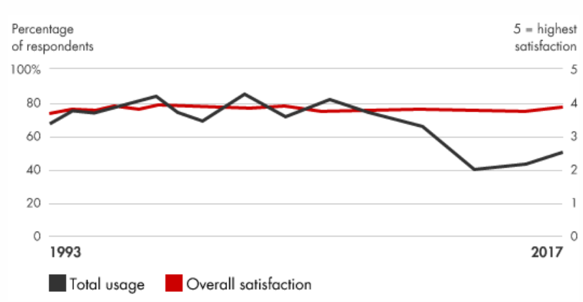
Užívají firmy benchmarking ?
Z průzkumu Global Benchmarking Network (2008), která zkoumala praktiky v oblasti řízení výkonnosti více než 454 organizací ze 44 zemí vyplynulo že:
K nejpoužívanějším nástrojům řízení výkonnosti patřilo stanovení poslání a vize spolu se zákaznickými (klientskými) průzkumy (77 % organizací), následuje SWOT analýza (72 %) a neformální benchmarking (68 %). Výkonový benchmarking využívá 49 % firem a procesní benchmarking 39 % respondentů.
Dle závěrů Kotkové (2013), která se věnovala problematice využití benchmaringu v České republice u malých a středních firem byl benchmarking u zkoumaných firem poměrně málo rozšířen. Jen 27 % firem ze zkoumaného vzorku používalo benchmarking.
Ve srovnání s výsledky mezinárodní konzultační společnosti Bain & Company (2011), která ve své studii hodnotila využívání manažerských nástrojů (Management Tool and Trends), byla tato hodnota výrazně nižší. Ze 1230 zkoumaných podniků využívalo 67 % benchmarking. Malé podniky využívaly benchmarking z 56 %.
Ze závěrů novější studie Bain & Company (2018) vyplývá, že
benchmarking v roce 2017 využívalo přibližně 50 %
zkoumaných organizací.
Benchmarking
Zdroj: Bain & Company (2018)

Slide 38
Analýzy vnitřního prostředí v oblasti ŘLZ
Analýza zejména v následujících oblastech:
  Počet a struktura zaměstnanců (počet zaměstnanců, kvalifikační struktura, věkové a genderové složení, míra fluktuace, analýza v náboru a výběru)
  Motivace a odměňování pracovníků (hodnocení pracovníků, odměňování)
  Vzdělávání a rozvoj pracovníků
  Péče o pracovníky a ochrana a bezpečnost zdraví při práci
  Produktivita práce a mzdy (mzdový vývoj, vývoj produktivity práce)
  Firemní kultura a styl vedení

Slide 39
SWOT analýza
Silné stránky | Slabé stránky
… … … … n… | … … … … n …
Příležitosti | Hrozby
Analýza vnitřního prostředí
Analýza vnějšího prostředí

Slide 40
SWOT analýza
Silné stránky | Slabé stránky
Nejnovější technologie Vysoká kvalita produktů Dobrá poloha firmy z hlediska dostupnosti Dobré jméno firmy n… | Nízká ziskovost Úzký výrobní program Vysoká fluktuace zaměstnanců Vysoká zadluženost podniku n …
Příležitosti | Hrozby
Analýza vnitřního prostředí
Analýza vnějšího prostředí

Slide 41
Úkol 1 – Krok 3 seminární práce
Dosud jste popsali konkrétní organizaci, pro kterou budete zpracovávat „Návrh strategie v oblasti řízení lidských zdrojů“ a analyzovali její vnější prostředí se zaměřením na oblast lidských zdrojů (makro a mezoprostředí).
Pokračujte v práci na KROKU 3: Analýza vnitřního a vnějšího prostředí organizace
Začněte pracovat na analýze vnitřního prostředí (vnitřních zdrojů) organizace se zaměřením na oblast lidských zdrojů.
Na základě „znalosti organizace“ či rozhovory s pracovníky v oblasti řízení lidských zdrojů (či vedoucími pracovníky) zkuste stanovit silné a slabé stránky organizace v oblasti řízení lidských zdrojů (zatím zkuste aplikovat metodu 7S).
Použijte nástroje finanční analýzy a analyzujte vývoj vybraných ukazatelů v oblasti lidských zdrojů. Pokuste se srovnat situaci s vybraným konkurentem či konkurenty (benchmarking) či zhodnoťte v kontextu situace v odvětví.

Slide 42
Kontrolní otázky
Co tvoří vnitřní prostředí organizace?
Jaké metody lze užít k analýze vnitřního prostředí? Stručně je popište.
Jaké faktory jsou analyzovány v rámci modelu 7S?
K čemu slouží finanční analýza?
Jaké hlavní skupiny poměrových ukazatelů jsou nejčastěji zkoumány v rámci finanční analýzy?
Které ukazatele je vhodné zkoumat v rámci finanční analýzy v oblasti lidských zdrojů (v rámci hodnocení produktivity, ziskovosti a nákladovosti)?
Co je benchmarking? Jaké druhy benchmarkingu rozlišujeme?
Jaký je postup benchmarkingu.

Slide 43

Dotazy?

